Slide 1

Aproximación e integración para estudios sobre el Covid-19
Bastián Loyola Jara

Slide 2
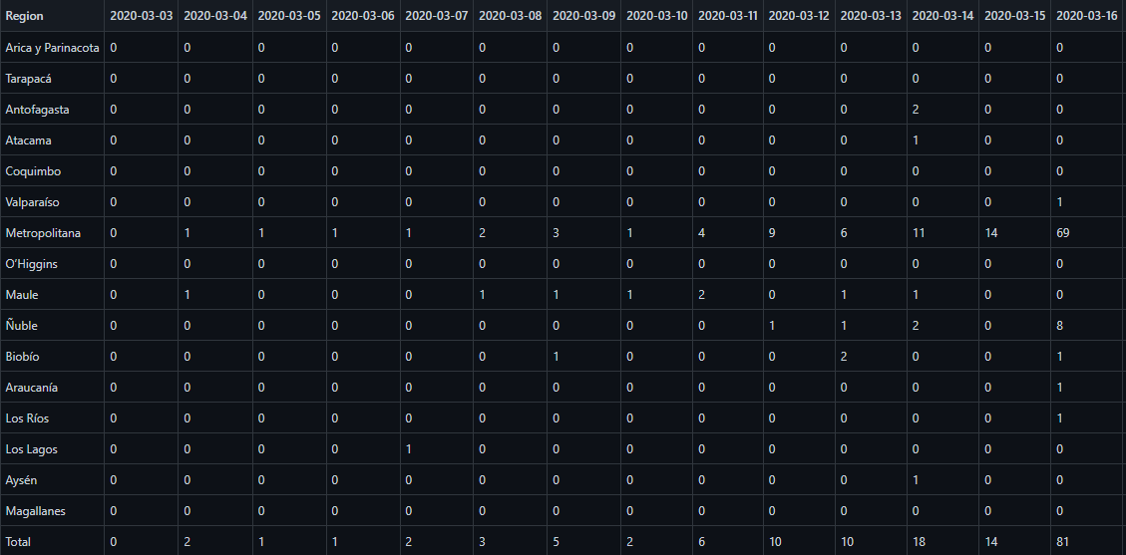
Conjunto de datos
Casos nuevos con sintomas en la región del BioBío Agrupados por semana, 97 semanas
https://github.com/MinCiencia/Datos-COVID19/tree/master/output/producto26

Slide 3
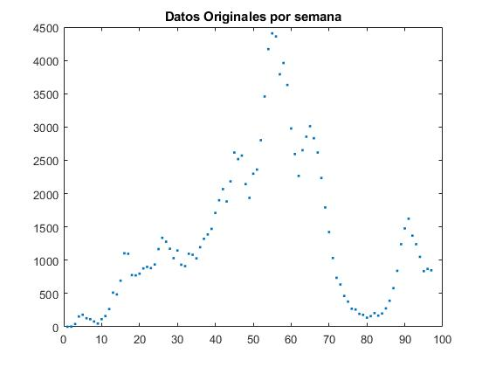
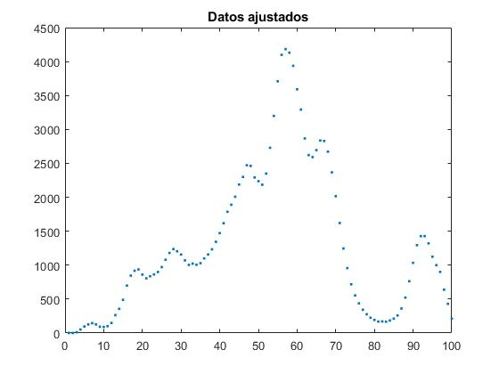
Ajuste de datos
Razón: Corregir posibles errores en los datos de origen
Método: Realizar medias móviles a través de la convolución, cada 4 semanas

Slide 4
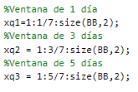
Aproximación e interpolación
Función interp1 de matlab, realiza ambas partes
Métodos de interpolación lineal, spline y makima
Se desea interpolar en intervalos de 1, 3 y 5 días

Slide 5
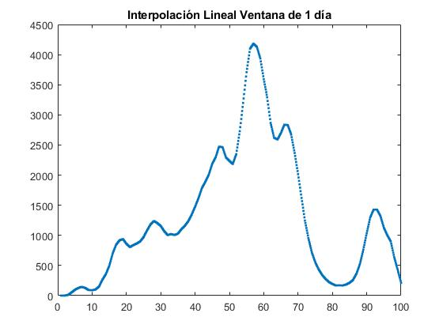
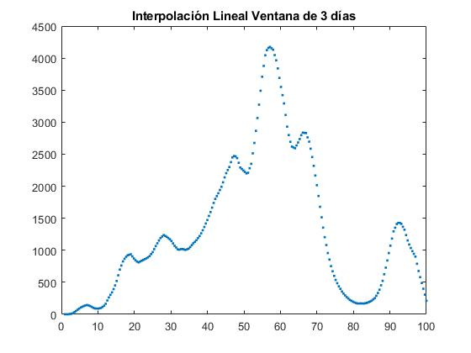
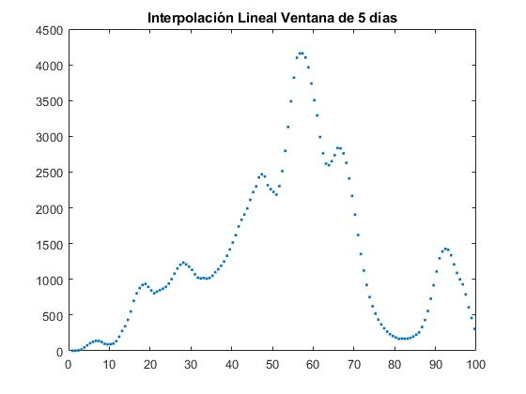
Resultados de la interpolación

Slide 6
Evaluación de resultados
Para la evaluación de los resultados se realizará una integral para cada resultado obtenido y compararlo con los datos ajustados originales
Método: función trapz() de matlab, está realiza la integral a través de trapecios
Para evaluarlos se calculará el error, obteniendo la diferencia entre la integral original con la de cada método de interpolación.

Slide 7
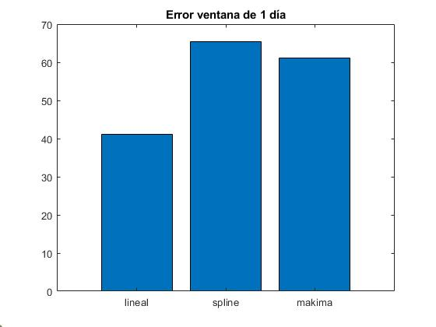
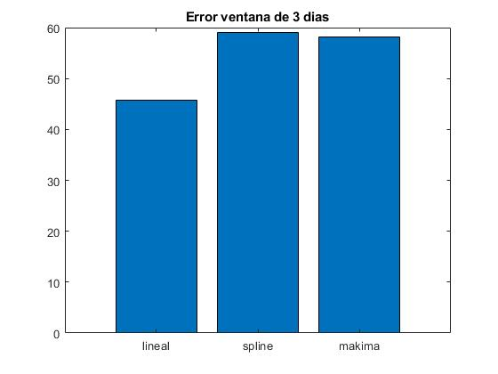
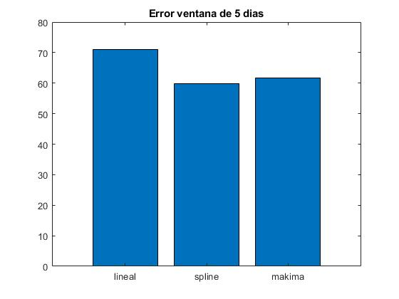
Errores obtenidos

